Slide 1
ΠΕΤΡΟΛΟΓΙΑ ΜΑΓΜΑΤΙΚΩΝ & ΜΕΤΑΜΟΡΦΩΜΕΝΩΝ ΠΕΤΡΩΜΑΤΩΝ
Ενότητα 1: Πετρολογία Μαγματικών Πετρωμάτων
Βασίλειος Τσικούρας & Ιωάννης Ηλιόπουλος
Σχολή Θετικών Επιστημών
Τμήμα Γεωλογίας

Slide 2
ΔΙΕΡΓΑΣΙΕΣ ΠΑΡΑΓΩΓΗΣ ΚΑΙ ΕΞΕΛΙΞΗΣ ΤΟΥ ΜΑΓΜΑΤΟΣ

Slide 3
Γη: μια μηχανή μάγματος
Ο φλοιός δημιουργείται από την τήξη του μανδύα
Ποια είναι η πρώτη χρονικά διεργασία σε μια τέτοια διαδικασία παραγωγής μάγματος; Μερική τήξη του μανδύα!
Και ποιο είναι το πιο σύνηθες προϊόν μια τέτοιας διεργασίας; Βασάλτης

Slide 4
Γη: μια μηχανή μάγματος
Το μοντέλο που θα επιλέξουμε πρέπει να μπορεί να οδηγεί στη δημιουργία των διαφόρων ειδών βασαλτών (θολεϊτικοί – αλκαλικοί – ασβεσταλκαλικοί)
Επόμενο ερώτημα: αποτελεί μια κανονική διαδικασία η παραγωγή μάγματος από τη μηχανή μαγματος;
Μπορεί δηλαδή η φυσική γεωθερμική βαθμίδα να οδηγήσει σε αυτήν; Σε τι βάθος, τι τήκεται, τι παράγεται;

Slide 5
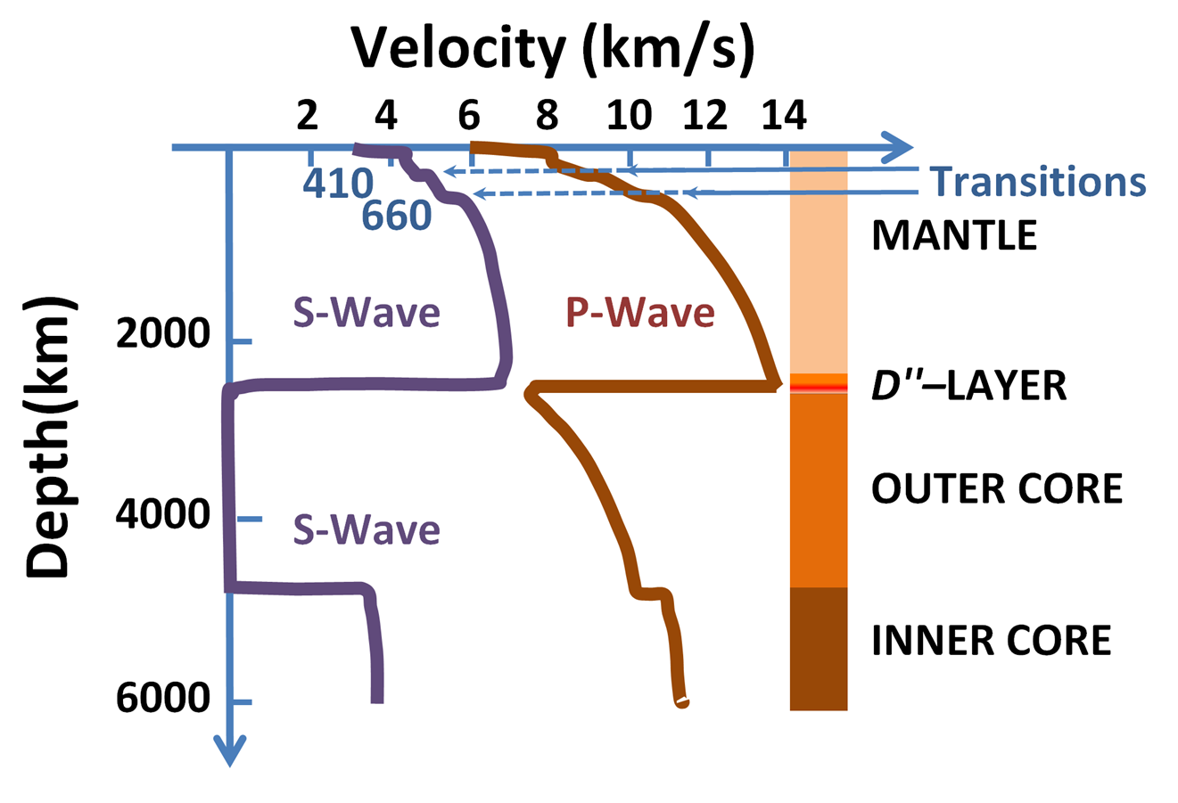

Slide 6
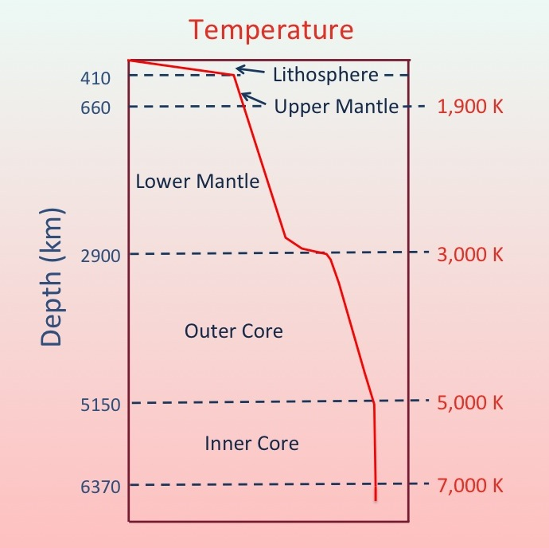
Γεωθερμική βαθμίδα

Slide 7
Δύο πηγές παραγωγής μαγμάτων
Μερική τήξη του μανδύα θα δώσει:
ΒΑΣΑΛΤΙΚΟ/ ΑΝΔΕΣΙΤΙΚΟ ΤΗΓΜΑ
Μερική τήξη του φλοιού θα δώσει:
ΓΡΑΝΙΤΙΚΟ ΤΗΓΜΑ

Slide 8
Δύο πηγές παραγωγής μαγμάτων

Slide 9
Το ταξίδι προς την επιφάνεια
Το τήγμα που δημιουργείται ευνοείται να μετακινηθεί προς τα εξωτερικά μέρη της Γης λόγω της επιπλευστότητας του, που οφείλεται στην:
Αύξηση του όγκου του (μετάβαση από τη στερεά στην υγρή κατάσταση)
Στη μείωση της πυκνότητας του σε σύγκριση με το στερεό, από το οποίο προήλθε
Στην περιστροφική κίνηση της Γης

Slide 10
Μερική τήξη
Ο αποχωρισμός ενός μερικού τήγματος από το στερεό υπόλειμμα απαιτεί την παραγωγή μιας κρίσιμης ποσότητας τήγματος
Αυτή η κρίσιμη ποσότητα που θα παραχθεί θα μπορεί να δημιουργήσει μια συνεχή μεμβράνη και θα έχει αρκετό όγκο ώστε να μην απορροφάται από τις επιφάνειες των κρυστάλλων

Slide 11
Πηγές μανδυακού υλικού στην επιφάνεια
Οφιόλιθοι
Τεμάχη ωκεάνειου φλοιού και ανώτερου μανδύα
Εφιπεύσης σε ζώνες καταβύθισης στα περιθώρια των ηπείρων
Δείγματα βάθους από τον ωκεάνειο φλοιό
Κόνδυλοι και ξενόλιθοι σε κάποιους βασάλτες
Κιμπερλιτικοί ξενόλιθοι
Αδαμαντοφόροι σωλήνες που μεταφέρουν μανδυακό υλικό με πληθώρα ξενολίθων από μεγάλο βάθος

Slide 12
Η ΖΩΗ ΚΑΙ Ο ΘΑΝΑΤΟΣ ΕΝΟΣ ΤΗΓΜΑΤΟΣ. Ή μήπως η Γέννηση ενός Πετρώματος;
ΜΕΡΙΚΗ ΤΗΞΗ (Μανδύα ή Φλοιού)
ΔΙΑΦΟΡΟΠΟΙΗΣΗ
ΣΧΗΜΑΤΙΣΜΟΣ ΠΕΤΡΩΜΑΤΩΝ

Slide 13
ΜΕΡΙΚΗ ΤΗΞΗ
Ο Λερζόλιθος είναι πιθανότατα πρωτογενής (γόνιμος) μανδύας
Ο Δουνίτης και ο Χαρτσβουργίτης είναι δύστηκτα, υπολειμματικά τμήματα μετά από διαφυγή βασαλτικού τήγματος από μερική τήξη (εκχυμωτής μανδύας)

Slide 14
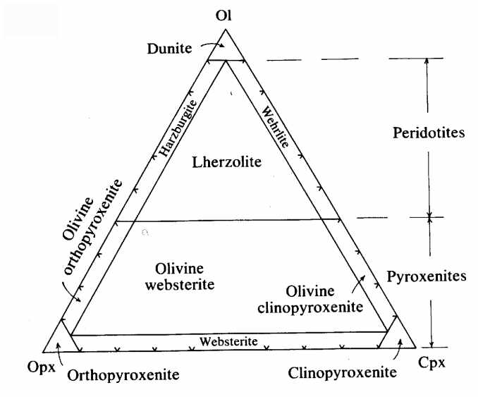
Lherzolite: Είδος περιδοτίτη με ολιβίνη > Opx + Cpx

Slide 15
Διάγραμμα Φάσεων του Τετραφασικού Μανδύα
Πλαγιόκλαστο: < 50 km
Σπινέλιος: 50-80 km
Γρανάτης: 80-400 km
Si^{IV} → SI^{VI}: > 400 km

Slide 16
Οι μεταμορφικές αντιδράσεις
CaAl₂Si₂O₈ + Mg₂SiO₄= 2MgSiO₃ + CaMgSi₂O₆ + MgAl₂O₄
Plagioclase olivine opx cpx spinel
MgAl₂O₄ + 4MgSiO₃ = Mg₂SiO₄ + Mg₃Al₂Si₃O₁₂
Spinel opx olivine garnet

Slide 17
Πως μπορεί να υποστεί μερική τήξη ο μανδύας;
1. Αύξηση της Θερμοκρασίας
2. Μείωση της Πίεσης
3. Αύξηση των Πτητικών Συστατικών (ιδιαίτερα Η₂Ο)

Slide 18
Πως μπορεί να υποστεί μερική τήξη ο μανδύας;
Αύξηση της Θερμοκρασίας
Δεν είναι πολύ ρεαλιστικός αυτός ο μηχανισμός εκτός ίσως των περιπτώσεων των θερμών κήλίδων, όμως και αυτό σε τοπικό επίπεδο

Slide 19
Πως μπορεί να υποστεί μερική τήξη ο μανδύας;
2. Μείωση της Πίεσης (αδιαβατική εκτόνωση)
Αδιαβατική ανύψωση του μανδύα χωρίς απώλεια θερμότητας από αγωγή
Τήξη με αποσυμπίεση (σε βαθμό τουλάχιστον 30%)

Slide 20
Η επίδραση της πίεσης
Οι διάφορες φάσεις έχουν διαφορετική συμπεριφορά στην αύξηση της πίεσης, λόγω διαφορετικής συμπιεστότητας
Επομένως ο παράγοντας Ρ θα αλλάξει την ελεύθερη ενέργεια G σε διαφορετικό βαθμό στην κάθε φάση

Slide 21
Η επίδραση της πίεσης
Ο Ανορθίτης συμπιέζεται λιγότερο με την αύξηση της πίεσης, επομένως το Σ.Τ. του αυξάνει λιγότερο.
Το ευτηκτικό μετατοπίζεται προς τον An

Slide 22
Η επίδραση της πίεσης
Η αύξηση της πίεσης αυξάνει το Σημείο Τήξης και μετατοπίζει το ευτηκτικό σημείο (επομένως τι άλλο αλλάζει;)

Slide 23
Πως μπορεί να υποστεί μερική τήξη ο μανδύας;
3. Αύξηση των Πτητικών Συστατικών

Slide 24
Η επίδραση του νερού
Η διαλυτότητα του νερού στο τήγμα εξαρτάται από τη δομή του τήγματος που αντικατοπτρίζει και την δομή των ορυκτών που παράγονται.
Το νερό διαλύεται περισσότερο σε πολυμερισμένα τήγματα (An > Di) κι έτσι η μείωση του σημείου τήξης είναι μεγαλύτερη στον An παρά στο Di. Επομένως το ευτηκτικό μετακινείται προς τον An

Slide 25
Η επίδραση του νερού
Θέρμανση ένυδρου μανδύα σε Τ > της αφυδάτωσης ένυδρων φάσεων και της solidus
1-2% τήγμα
Μικρή ποσότητα, μη ικανή να διαφύγει
Εξήγηση της παρουσίας του Στρώματος χαμηλών ταχυτήτων

Slide 26
Χρηματοδότηση
Το παρόν εκπαιδευτικό υλικό έχει αναπτυχθεί στo πλαίσιo του εκπαιδευτικού έργου του διδάσκοντα.
Το έργο «Ανοικτά Ακαδημαϊκά Μαθήματα στο Πανεπιστήμιο Πατρών» έχει χρηματοδοτήσει μόνο την αναδιαμόρφωση του εκπαιδευτικού υλικού.
Το έργο υλοποιείται στο πλαίσιο του Επιχειρησιακού Προγράμματος «Εκπαίδευση και Δια Βίου Μάθηση» και συγχρηματοδοτείται από την Ευρωπαϊκή Ένωση (Ευρωπαϊκό Κοινωνικό Ταμείο) και από εθνικούς πόρους.

Slide 27
Σημειώματα

Slide 28
Σημείωμα Ιστορικού Εκδόσεων Έργου
Το παρόν έργο αποτελεί την έκδοση 1.0 2015

Slide 29
Σημείωμα Αναφοράς
Copyright Πανεπιστήμιο Πατρών, Ιωάννης Ηλιόπουλος (Επίκουρος Καθηγητής) . «Πετρολογία Μαγματικών και Μεταμορφωμένων Πετρωμάτων. Πετρολογία Μαγματικών Πετρωμάτων». Έκδοση: 1.0. Πάτρα 2015. Διαθέσιμο από τη δικτυακή διεύθυνση: https://eclass.upatras.gr/courses/GEO308/.

Slide 30
Σημείωμα Αδειοδότησης
Το παρόν υλικό διατίθεται με τους όρους της άδειας χρήσης Creative Commons Αναφορά, Μη Εμπορική Χρήση Παρόμοια Διανομή 4.0 [1] ή μεταγενέστερη, Διεθνής Έκδοση. Εξαιρούνται τα αυτοτελή έργα τρίτων π.χ. φωτογραφίες, διαγράμματα κ.λ.π., τα οποία εμπεριέχονται σε αυτό και τα οποία αναφέρονται μαζί με τους όρους χρήσης τους στο «Σημείωμα Χρήσης Έργων Τρίτων».
[Η άδεια αυτή ανήκει στις άδειες που ακολουθούν τις προδιαγραφές του Oρισμού Ανοικτής Γνώσης [2], είναι ανοικτό πολιτιστικό έργο [3] και για το λόγο αυτό αποτελεί ανοικτό περιεχόμενο [4].
[1] http://creativecommons.org/licenses/by-sa/4.0/
[2] http://opendefinition.org/okd/ellinika/
[3] http://freedomdefined.org/Definition/El
[4] http://opendefinition.org/buttons/

Slide 31
Διατήρηση Σημειωμάτων
Οποιαδήποτε αναπαραγωγή ή διασκευή του υλικού θα πρέπει να συμπεριλαμβάνει:
το Σημείωμα Αναφοράς
το Σημείωμα Αδειοδότησης
τη δήλωση Διατήρησης Σημειωμάτων
το Σημείωμα Χρήσης Έργων Τρίτων (εφόσον υπάρχει)
μαζί με τους συνοδευόμενους υπερσυνδέσμους.

Slide 32
Σημείωμα Χρήσης Έργων Τρίτων (1/2)
Το Έργο αυτό κάνει χρήση των ακόλουθων έργων:
Εικόνες/Σχήματα/Διαγράμματα/Φωτογραφίες
Εικόνα 1: <http://en.wikipedia.org/wiki/P-wave>
Εικόνα 2: <http://commons.wikimedia.org/wiki/File:Temperature_schematic_of_inner_Earth.jpg>
Εικόνα 3: <http://geology.about.com/od/more_igrocks/ss/ultramafic-rock-diagrams_2.htm>
Όλες οι εικόνες που δεν έχουν αναφορά προέρχονται από το προσωπικό αρχείο του διδάσκοντα.

